Slide 1
「がん教育」補助資料について
学校の事情を踏まえ、取捨選択してください。

Slide 2

「エアフィー」
県民の健康づくりを応援する
イメージキャラクター
がんについて学ぼう！
愛知県健康対策課

Slide 3
「がん」はどんなイメージ？
こわい病気？
治らない？
誰でもかかる？
うつる？
遺伝する？
お年寄りの病気？

Slide 4
「がん」はどんな病気？
【死亡の原因（全国）】
n=1,381,093人
一番多い死因です！
人口動態統計（2019年）

Slide 5
「がん」はどんな病気？
どんどん増えています！
人口動態統計（年／year）

Slide 6
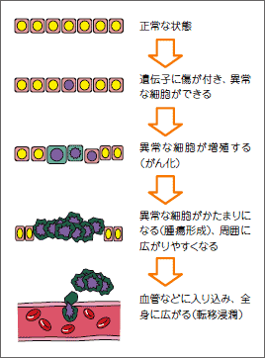
「がん」はどんな病気？
～がんができる仕組み～
正常な状態
遺伝子に傷がついて、異常な細胞ができる
異常な細胞が増殖する（がん化）
異常な細胞がかたまりになり（腫瘍形成）、
周囲に広がりやすくなる
血管などに入り込み、全身に広がる
出典：国立がん研究センター
がん対策情報センター

Slide 7
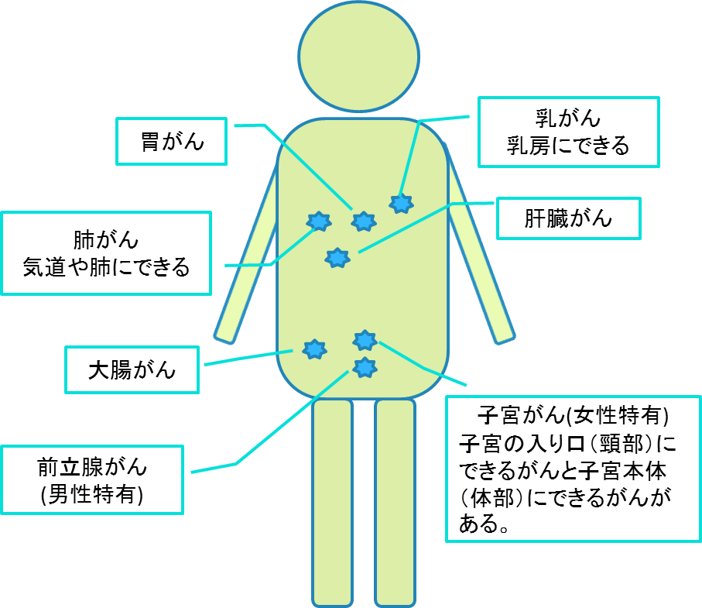
「がん」はどんな病気？
～主な「がん」について～
がんは、一般的には発生した臓器や組織による分類から名称が決められます。日本人に多いのは上の図のがんです。

Slide 8
「がん」はどんな病気？
～主な「がん」について（男女別）～
男女によって、かかる人が多いがんは異なります。
がんの部位別り患割合（男性）
がんの部位別り患割合（女性）
n=29,137
n=20,763
出典：愛知県のがん登録（2017年)

Slide 9
「がん」はどんな病気？
～主な「がん」について（男女別）～
男女によって、亡くなる人が多い部位も異なります。
がんの部位別死亡割合（男性）
がんの部位別死亡割合（女性）
出典：愛知県のがん登録（2017年)

Slide 10
「がん」はどんな病気？
～なりやすい年齢～
肺
前立腺
胃
大腸
肝臓
出典：愛知県のがん登録（2017年)

Slide 11
「がん」はどんな病気？
～なりやすい年齢～
乳がん、子宮がんは特に若い世代に多くなっています！
大腸
乳房
胃
肺
肝臓
子宮
出典：愛知県のがん登録（2017年)

Slide 12


「小児がん」について
１５歳以下の子どもがなる「小児がん」もあります。
小児がんは、大人のがんと異なり、発生はまれで、原因が
よく分かっていないがんもあります。
【愛知県の小児がんり患者数】 上皮内がんを除く
 | 0～4歳 | 5～9歳 | 10～14歳 | 合計
男性 | ３０ | ２０ | ２８ | ７８
女性 | ３７ | １３ | １９ | ６９
合計 | ６７ | ３３ | ４７ | １４７
出典：愛知県のがん登録（2017年）

Slide 13
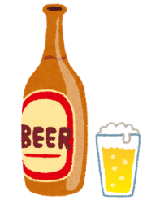

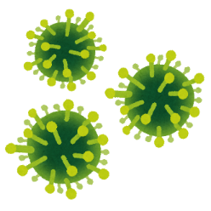
「がん」はどんな病気？
～がんになる原因～
➀悪い生活習慣 (喫煙、飲酒など)
喫煙
多量の飲酒、
運動不足（大腸がん・乳がん）
塩分の多量摂取（胃がん）など
②病原体細菌・ウイルスの感染
ヘリコバクター・ピロリ菌（胃がん）
ヒトパピローマウィルス（子宮頸がん）
Ｂ型、Ｃ型肝炎ウイルス（肝臓がん）
③発がん性物質の摂取
放射線、アスベストなど
④生まれつきの遺伝子異常
部位によって異なりますが、全体のがんの１％～５％程度、遺伝性のがんがあることが分かっています。

Slide 14
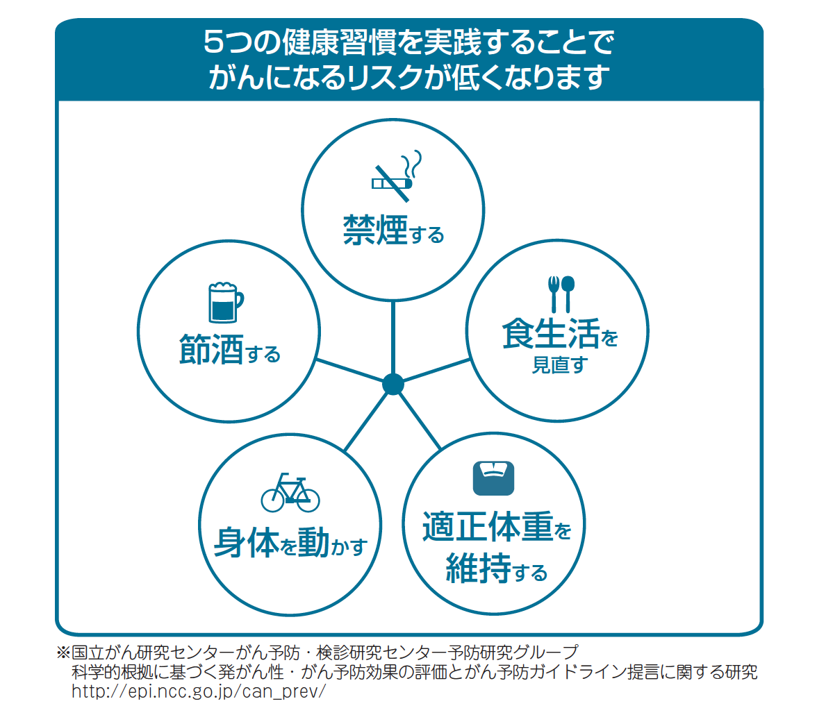
「がん」を予防しよう！
～健康的な生活習慣を身につける～

Slide 15


「がん」を予防しよう！
～健康的な生活習慣を身につける①～
予防法その１： たばこを吸わない
喫煙は様々ながんの原因になります。
副流煙も危険です。
加熱式や電子たばこも危険です。

Slide 16


「がん」を予防しよう！
～健康的な生活習慣を身につける②～
予防法その２： 将来お酒は控えめに
飲み過ぎはがん以外にも、色々と危険です。
健康への影響以外にも、飲酒には様々な危険性があります。

Slide 17

「がん」を予防しよう！
～健康的な生活習慣を身につける③～
予防法その３：
・偏らず、バランスよくとる。 ＊塩分は控えめに。 ＊野菜や果物不足にならない。 ＊熱い飲み物や食べ物は、少し冷ましてから口にする。
目標
・食塩は１日あたり、男性８ｇ、女性７ｇ未満。 ・野菜、果物は１日あたり４００ｇ。 ・熱い飲み物や食べ物は、少し冷ましてから。
バランスの良い食事
出典：国立がん研究センターがん対策情報センター

Slide 18
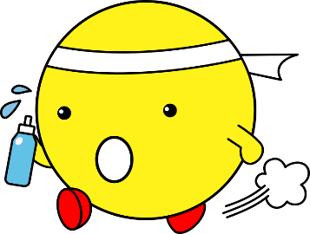
「がん」を予防しよう！
～健康的な生活習慣を身につける④⑤～
予防法その４： 身体活動
・日常生活を活動的に。
目標
・歩行などの身体活動を１日６０分。 ・息がはずみ、汗をかく程度の運動は１週間に６０分程度。
予防法その５： 体形
・成人期での体重を適正な範囲に。
目標
・中高年期男性はＢＭＩ２１～２７、 中高年期女性はＢＭＩ２１～２５の範囲内になるように。 【ＢＭＩ値＝体重（㎏）÷（身長（ｍ）×身長（ｍ））】
出典：国立がん研究センターがん対策情報センター

Slide 19
「がん」を予防しよう！
～健康的な生活習慣を身につける⑥～
予防法その６：がんを引き起こす 感染症の知識を持つ
・肝炎ウイルス感染検査と適切な措置を。 ・機会があればピロリ菌やヒトパピローマウィルスの感染検査を。
目標
・地域の保健所や医療機関で、1度は肝炎ウイルス検査を受け、 感染している場合は、専門医に相談しましょう。 ・機会があればピロリ菌やヒトパピローマウィルス の感染検査を受け、胃がんや子宮頸がんに関係の 深い生活習慣に注意し、定期的に検診を受けると ともに、症状や詳しい検査を基に主治医に相談し ましょう。
出典：国立がん研究センターがん対策情報センター
出典：国立がん研究センターがん対策情報センター

Slide 20
～大切なこと～
生活や行動に気をつけるだけで、
多くの｢がん｣は防げます。
でも、
原因がよく分からない｢がん｣もあり、｢がん｣になった人の全てが、生活習慣がよくないわけではありません。

Slide 21


「がん」は早期発見が重要！
～がん検診を受けましょう～
□
がんは早く見つかれば
治りやすい。
□
早く見つけるには、
検診を受けることが大切。

Slide 22
「がん」は早期発見が重要！
～がんの進行度と5年生存率～
（ 早期 → 進行 ）
全がん
胃
結腸
直腸
肺・気管
乳房
（女性）
子宮頸部
子宮体部
早く見つければ、治る確率がグンと上がります。
しっかり検診を受けましょう。

Slide 23

「がん」は早期発見が重要！
～定期的ながん検診～
日本では、現在、５つのがんについて、定期的な検診がすすめられています。
【厚生労働省「がん予防重点健康教育及びがん検診実施のための指針」に定めるがん検診】
がんの種類 | 検診方法 | 対象年齢 | 受診間隔
胃がん | 胃部Ｘ線検査 又は 胃内視鏡検査 | ５０歳以上※ | ２年に１回※
大腸がん | 便潜血検査 | ４０歳以上 | 毎年１回
肺がん | 胸部Ｘ線検査 喀痰（かくたん）細胞診 | ４０歳以上 | 毎年１回
乳がん | マンモグラフィ | ４０歳以上 | ２年に１回
子宮頸がん | 子宮頸部の細胞診視診・内診 | ２０歳以上 | ２年に１回
※当分の間、胃部Ｘ線検査については、４０歳以上に対し年１回の実施でも可
皆さんの大切な家族にも、がん検診を進めてください。

Slide 24
もしも、がんに
なってしまったら・・・
今はとても治療が進歩しています。
多くのがんは、「治る病気」といえます。

Slide 25
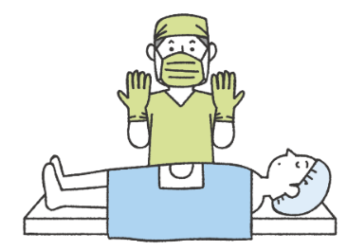
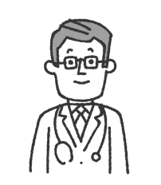
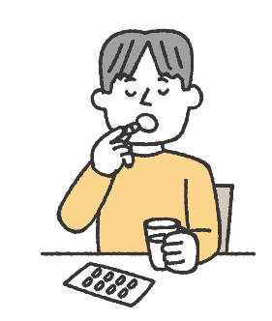
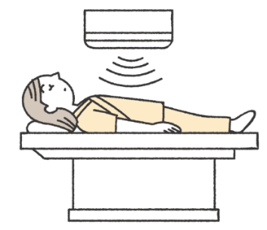
「がん」の治療
～３つの治療法と緩和ケア～
手術
がんを取り除く
＋
緩和ケア
患者とその家族に対し病気に伴う体と心の痛みを和らげるための支援
放射線
放射線でがんの細胞を死滅させる
化学
抗がん剤などの薬によりがん細胞の増殖を抑える

Slide 26
「がん」の治療
～がん診療連携拠点病院等～
がん診療連携拠点病院（県内に19病院）
質の高いがん医療が受けられるように厚生労働大臣の指定した病院で、医療従事者の配置や医療機器等の設備、相談支援の体制など、一定の基準を満たしている。
愛知県がん診療拠点病院（県内に8病院）
がん診療連携拠点病院に準じる機能を有する病院で、愛知県知事が指定した病院。
（令和3年4月1日現在）

Slide 27
がん患者さんへの理解を深めよう
～がんになっても自分らしく暮らせる社会づくり～
がん相談支援センター（拠点病院に設置）
治療や療養などについての相談をすることができます。その病院に通っていなくても無料で相談が受けられます。
ピア・サポートや患者サロン
がん治療の経験者がピア（仲間）として、患者さんやご家族の悩みや不安に対して、相談や支援を行うピア・サポート活動や、患者さんやご家族などの同じ立場の人が集まり、語り合う患者サロンなどがあります。

Slide 28
がん患者さんへの理解を深めよう
～がんになって自分らしく暮らせる社会づくり～
そして… 社会全体でサポートを！
がんは誰もがかかる可能性のある病気です。
患者さんが治療をしながら、生きがいを持って自分らしく暮らせる社会を、
私たちみんなで作っていく必要があります。

Slide 29
最後に… 質問です。
がんは治らない？
がんはこわい病気？
がんについて、もっと調べるには？
「国立がん研究センターがん情報サービス」 https://ganjoho.jp/public/index.html
Notes:
がんは治らない？
現在は、多くのがんが早期発見することで、治すことができるようになってきました。早期発見には、がん検診が有効です。
がんはこわい病気？
がんは全くこわくないと言いきることは難しいかもしれません。でも、正しい知識を学び、予防や早期発見に努めれば、そのこわさは和らぐのではないでしょうか。
また、もし、がんになってしまっても、正しい知識を持っていれば、むやみにこわがることなく、治療に向き合えるのではないでしょうか。

Slide 30

ご清聴ありがとうございました

